Slide 1

Welcome
Introduction to Computer Systems
2026 Fall @ PKU
Section 2
Notes:
问老师要说什么

Slide 2
Hi, there! 👋
自我介绍与课程介绍
Notes:
问老师要说什么

Slide 3
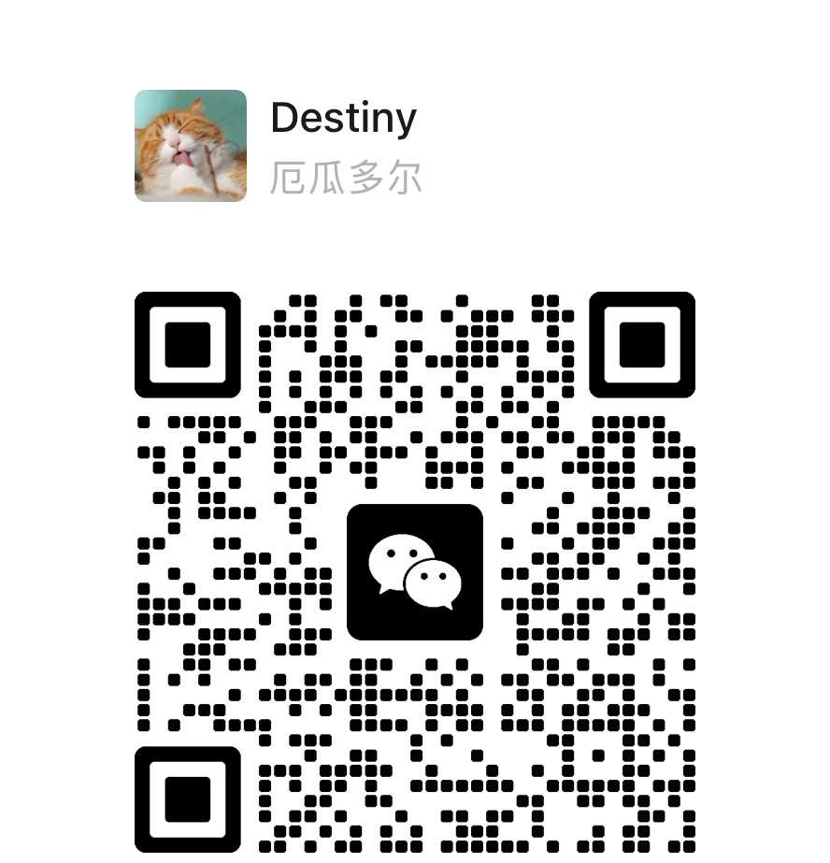
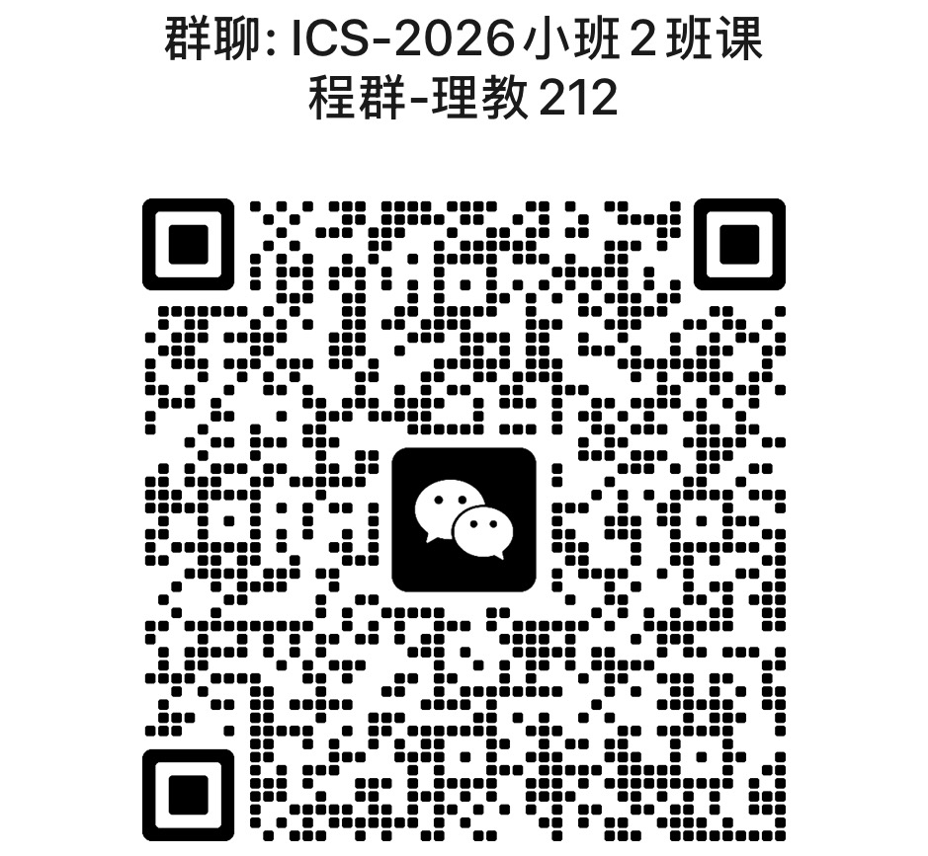

Slide 4

自我介绍
锻炼提问能力
  重复上一个人的名字，结合 ta 的介绍，向 ta 提一个问题
  得到回答后继续自我介绍
  介绍完成后把自己的名字写在黑板上
  从助教开始，到助教结束
姓名和专业
兴趣爱好/家乡/家乡特色小吃/家乡名胜/你经常出现在（校园的）哪个地方
任何和你有关的有趣的事或经历
……

Slide 5



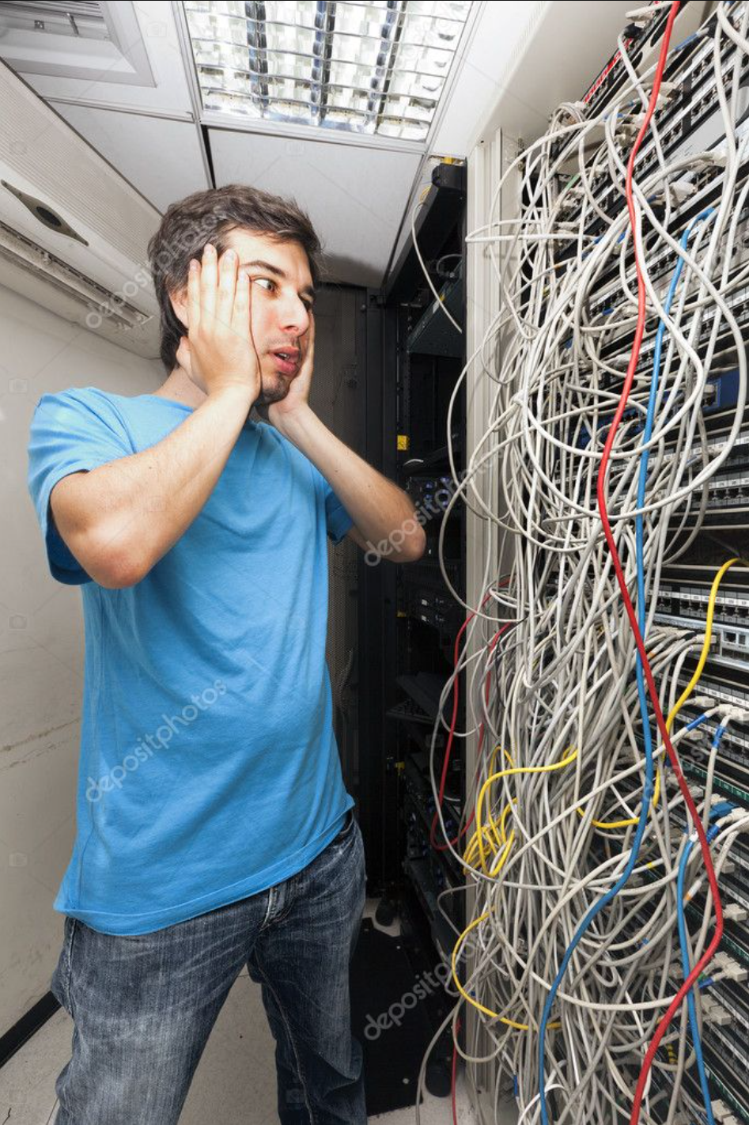
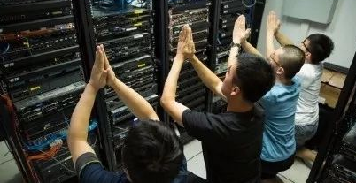
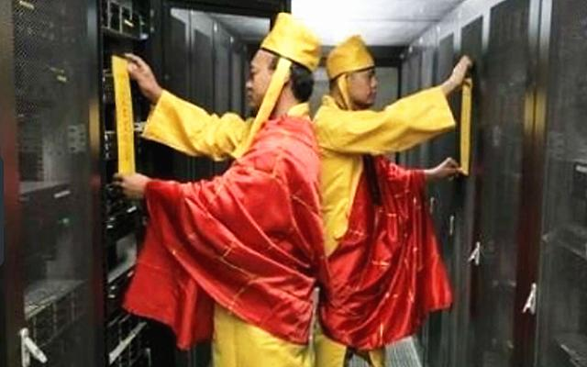
关于 ICS
学习 ICS 前
学习 ICS 的过程中

Slide 6
分数构成
﻿注：可能会根据实际教学情况对成绩评定比例进行适度调整

Slide 7
小班课流程
回课（约 20 min）
  2 人一组，共 8 组，可自由组队
  每组回课 3 次，每次时长 8 – 10 min
  基于上周四和本周一的大班课内容，可自拟主题
  首次回课禁止仅使用 PPT，要求使用 AI 制作部分回课内容并展示，以生动有趣、吸引听众为佳
    处理器运行过程的交互式页面
    Cache 命中/不命中/驱逐过程的可视化
    课程知识问答网站
    与 ICS 相关的 AI 知识：GPU 架构，模型量化，Flash Attention，KV-Cache 优化…
    重在参与和尝试 :)

Slide 8

小班课流程
课堂讨论（约 30 min）
  基于上周四和本周一的大班研讨题与作业题，每周共 2 x 3 题
  每道题由 1 个小组主持讨论，每组主持讨论 9 次，每次时长 3 – 5 分钟
  从题目中选取部分小题讲解，无需准备 PPT 等材料，口头交流即可
  建议不要在同一周同时回课和主持讨论
助教讲解（约 50 min）
  帮助大家梳理总体思路
  根据大家的反馈讲解部分具体知识点
  …
以上均为初步安排，后续视情况进行调整

Slide 9
课程注意事项
大班课、小班课与 Lab
Notes:
问老师要说什么

Slide 10
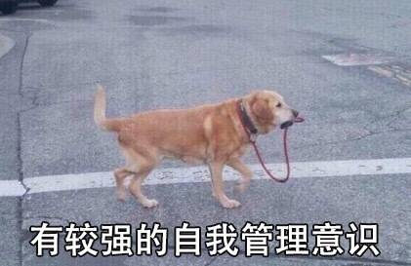
注意事项
大班课：可能会有不定期考勤，讲座记得去听
小班课
  无故缺勤会扣分，请假提前和助教联系
  助教的自我管理
    （一定）不迟到，（尽量）不拖堂
    不鼓励刻意内卷，但也不要摆烂
    尽量维持轻松愉快的氛围，不给予大家额外压力
Lab
  严禁抄袭任何已有代码（有强大的查重机制）
  禁止不经任何思考的 vibe coding（有 lab quiz）
  Data Lab due: 9.28 8:00，不要卡点提交

Slide 11
Q&A
Ask me anything :)

Slide 12
Lab 入门教程
环境配置、Linux 基础（以 Data Lab 为例）
Notes:
问老师要说什么

Slide 13
Thank you :)
Notes:
问老师要说什么

